Slide 1
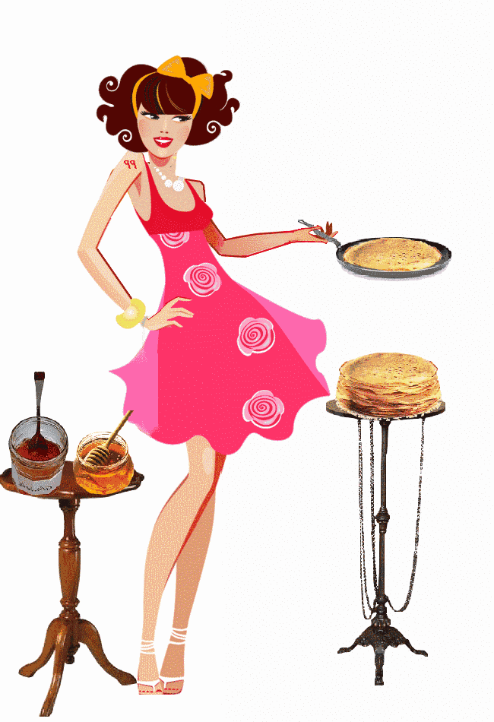
Блинный
батл
Интерактивная
викторина
для 5-8
классов
Автор:
Ольга Михайловна Степанова
учитель английского языка
МБОУ «Цивильская СОШ №1
имени Героя Советского Союза
М.В. Силантьева»
города Цивильск Чувашской Республики
2016

Slide 2
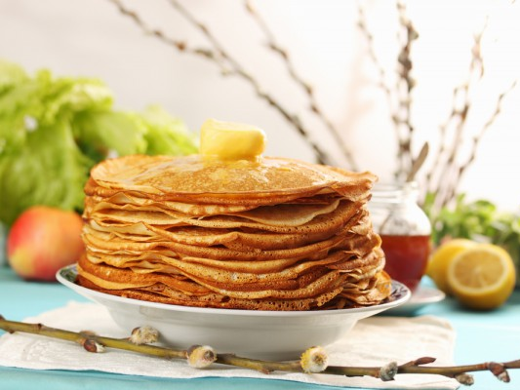
Это Масленица идет, блин да … несет.
мед

Slide 3
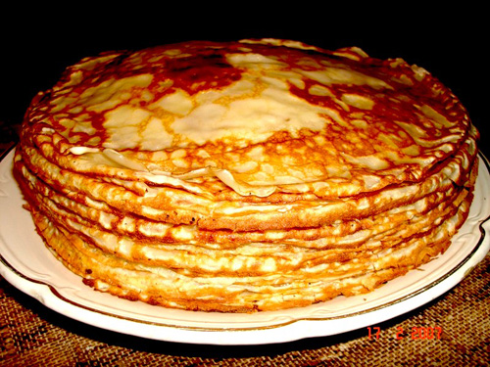
«Блин – … солнца, красных дней, хороших урожаев, ладных браков и здоровых детей». А.И.Куприн
символ

Slide 4
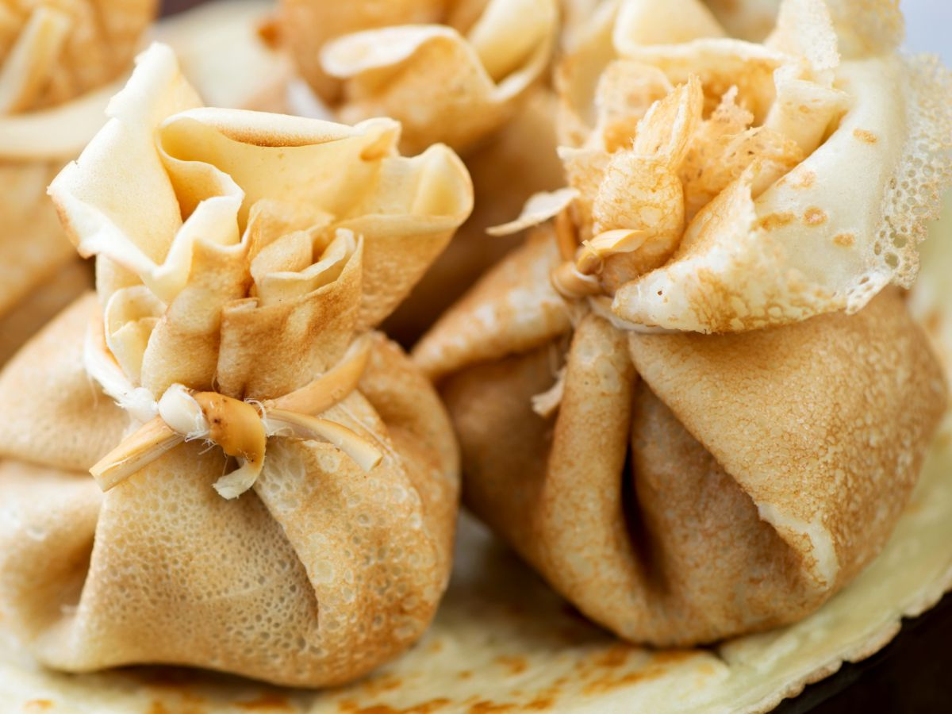
Блин и без масла в … лезет.
рот

Slide 5
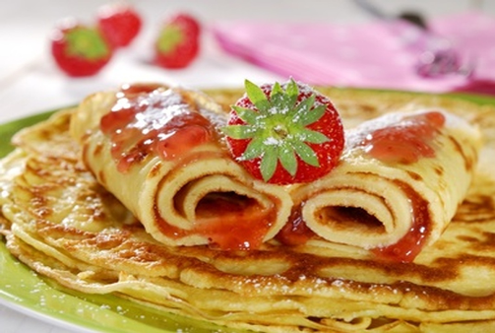
Где блины, тут и мы; где с маслом … — тут и место наше.
каша

Slide 6
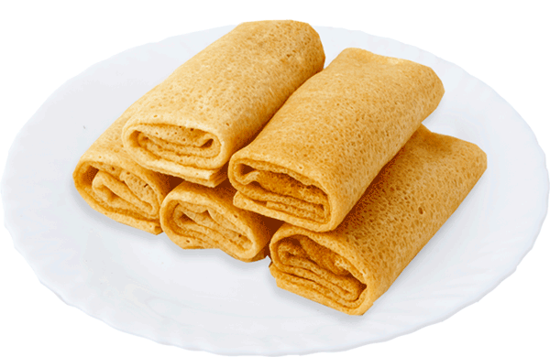
Доброму работнику — блины с кашей, лентяю – … .
крапива

Slide 7
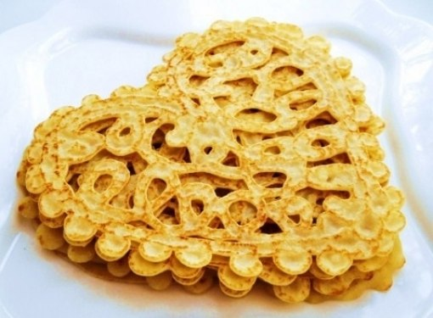
Зима не навек!
Размаслило снег.
… , как блин,
Пышет в синь!
Солнце

Slide 8
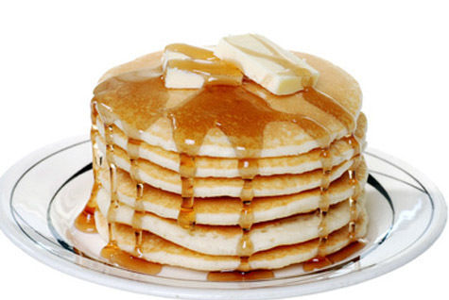
Блинцы, блинчики, блины, как … у Весны.
колеса

Slide 9
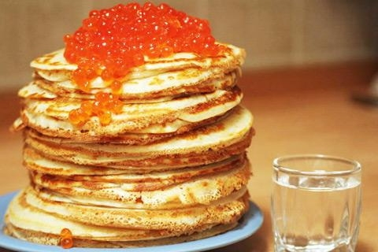
Кому блин, кому клин, а кому просто … .
шиш

Slide 10
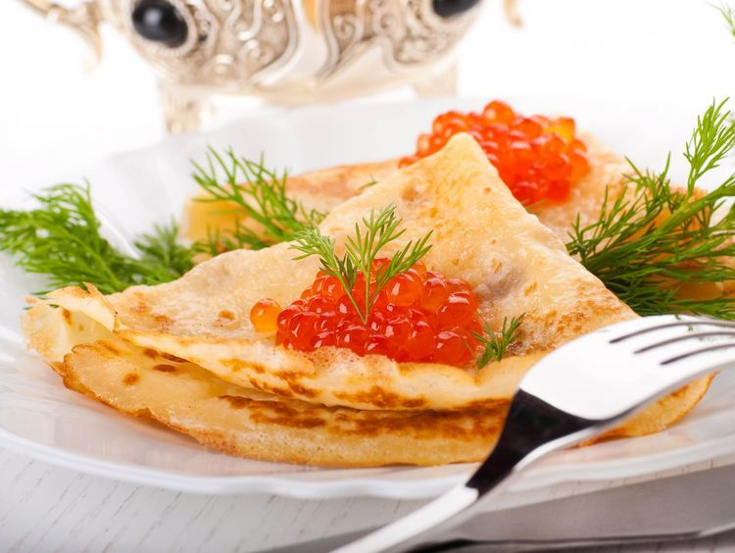
Как на масляной неделе в … блины летели.
потолок

Slide 11
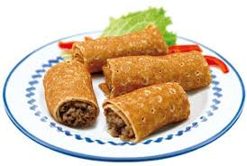
С осени … да блины, а весной: сиди да гляди.
кисель

Slide 12
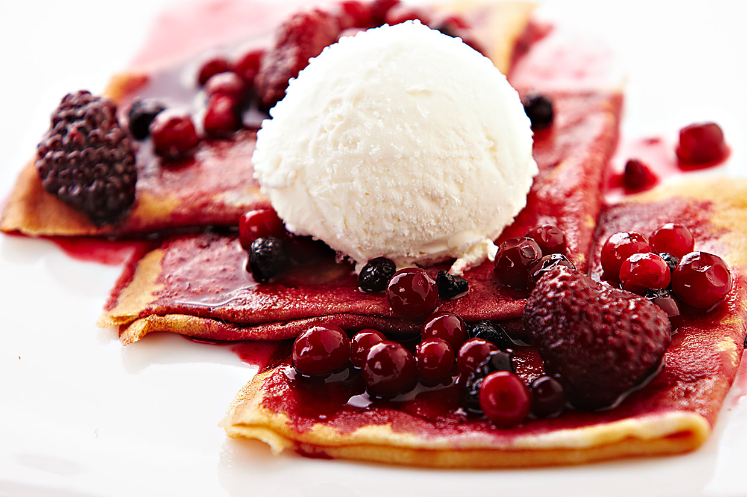
От лени … блином обвисли.
губы

Slide 13
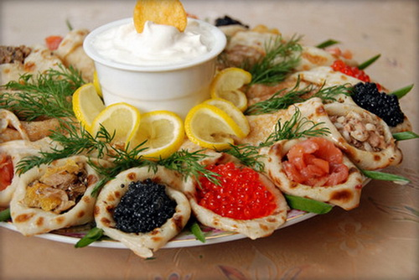
На весь … не испечешь блин.
мир

Slide 14
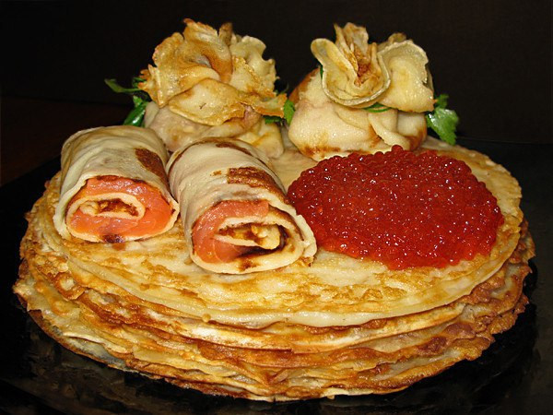
Спасибо
за участие
в блинном
батле!
Победителю –
целая гора
самых изысканных блинов!

Slide 15
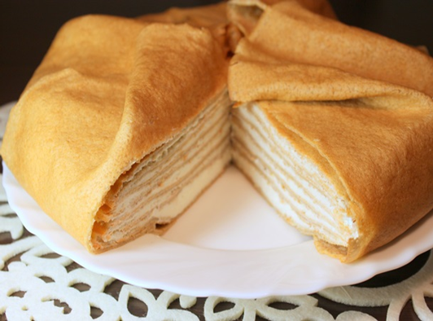
Источник
http://fan-food.blogspot.ru/2012/02/blog-post_24.html
http://pogovorki-poslovicy.ru/eda/poslovicy-i-pogovorki-pro-bliny.html
http://ejka.ru/blog/schitalki/1368.html
Источник фотослайдов - fotki.yandex.ru

